Slide 1
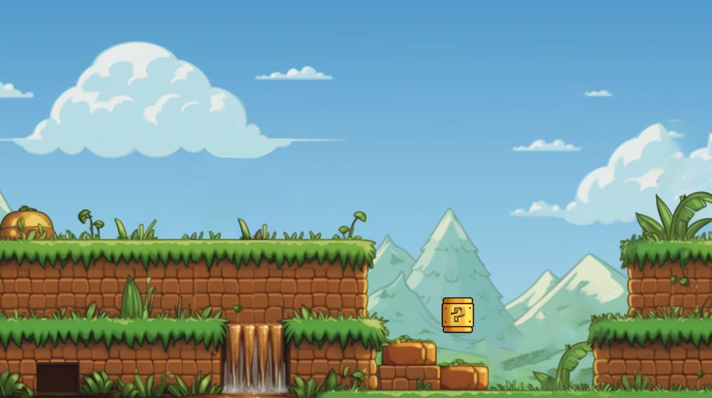

























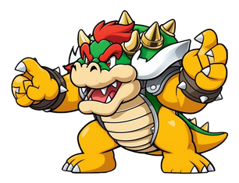





ЧЕТВЕРГ
СРЕДА
ПЯТНИЦА
ВТОРНИК
СУББОТА
ПОНЕДЕЛЬНИК
ВОСКРЕСЕНЬЕ

